Slide 1
عزل الحمض النووي DNA
من الكائنات الدقيقة بدائية النواه
مثل بكتيريا القولون
Escherichia coli

Slide 2
ملخص خطوات عزل الحمض النووي DNA
أولاً: الاستخلاص Extraction DNA:
1- تحليل الخلايا Cell Lysisوتحرير الحمض النووي: تحويل الخلية إلى صورة spheroplast عن طريق هضم الجدار الخلوي. تتم هذه الخطوة باستخدام انزيمات هاضمة مثل Lysozyme أو المواد شديدة القلوية Alkaline analysis ويستخدم السكروز للحفاظ على الضغط الاسموزي الملائم لعدم انفجار الـ spheroplast من الانفجار.
2- التخلص من المكونات الأخرى في الـ spheroplast مثلال الجزيئات الكبرى وأهمها البروتينات وانسياب الحمض النووي ومحتويات الخلايا.
ثانياً: التنقية DNA purification: فصل الحمض النووي DNA الكروموسومي عن الحمض النووي الريبوزي RNA والبلازميد.

Slide 3
أولا: تحليل الخلية وتحرير الحمض النووي DNA:
تحلل الخلية باستخدام الإنزيمات المحللة أو حبيبات زجاجية او بلورية في أثناء الطرد المركزي.
دور الإنزيم Lysozymre:
يقوم بتحفيز التحليل المائي للرابطة الجليكوسيدية لمكونات الجدار الكربوهيدراتية (peptidoglycan) وبالتالي تحطيم الغلاف الخارجي ويحرر الحمض النووي DNAوغيره من مكونات الخليه.
دور المحلول المنظم Buffer solution:
لا بد أن يكون الوسط المتواجد به محلول المحتوي على الـDNA في صورة محلول منظم، محلول ملحي يحتوي على EDTA .
بسبب تأين الحمض النووي DNA وحمله لشحنه سالبه فإنه أكثر ثباتاً وذوبانا في المحاليل الملحيه عنه في الماء المقطر.

Slide 4
أهمية الـ EDTA:
1- ترتبط مع الأيونات الموجبة ثنائية الشحنه مثل (Cd⁺², Mg⁺², Mn⁺²) التي قد تكون أملاح مع مجموعات الفوسفات الأيونية في الحمض النووي DNA.
2- تثبيط الإنزيم المحلل للحمض النووي deoxyribonuclease لأنه يحتاج إلى أيونات المغنيسيوم Mg⁺² أو المنجنيز Mn⁺² لكي يقوم بوظيفته في تحليل الحمض النووي DNA.
الوسط القلوي (pH=8) يقلل التفاعلات الإلكتروليتيه بين الحمض النووي DNA والهيستونات القلوية والأمينات عديدة التكافؤ.
القلوية العالية (درجة pH العالية) تقلل من نشاط انزيم nuclease وتغير طبيعة البروتين denature.
كما تساعد على فصل البروتينات المرتبطة بالحمض النووي DNA بزيدة القلوية والشحنة الموجبة للبروتينات الهيستونيه.

Slide 5
ثانياً: فصل معقد الحمض النووي DNA والبروتين:
تستخدم المنظفات عادة في هذه المرحلة لتعطيل التفاعلات الأيونية بين الهستونات موجبة الشحنه مع الشحنة السالبة للحمض النووي DNA.
يستخدم عادة sodium dodecyl sulphate(SDS):
1- منظف متأين يرتبط مع البروتينات ويعطيها صفة شديدة الأيونية.
2- متلف للإنزيمات المحللة للـDNA (deoxyribonucleases) وغيره من البروتينات.

Slide 6
التراكيز العالية من الأملاح (مثل NaCl وغيره) تضاف للتأكد من الفصل التام للبروتينات المرتبطة بالحمض النووي DNAعنه وتزيل الرابطة مع الأمينات موجبة الشحنة.
حيث تضعف الأملاح قوة الارتباط الأيوني بين الحمض النووي والمركبات موجبة الشحنه.

Slide 7
ثالثاُ: فصل الحمض النووي DNA عن غيره من مكونات الخلية الذائبة
في هذه المرحلة، يجب التأكد من خلو المحلول من البروتينات وذلك باستخدام خليط الكلوروفورم مع الكحول isoamyl alcohol ثم الطرد المركزي.
بعد ذلك تظهر3 طبقات:
طبقة عليا سائلة، وطبقة سفلى عضوية وبينهما طبقة وسطية تمثل شريط منضغط من البروتين الموه.
يسبب الكلوروفورم تشويه سطحي للبروتين
والكحول isoamyl alcohol يقلل الرغوه ويساعد على ثبات الطبقة الفاصلة المحتوية على البروتين وتفصل بين الطبقتين .

Slide 8
تحتوي الطبقة العليا على الأحماض النووية ويتم فصلها ويتم ترسيب الحمض النووي باستخدام كحول الإيثانول.
بسبب الطبيعة المتأينة للحمض النووي DNA يصبح غير قابل للذوبان إذا تواجد في وسط عضوي منخفض القطبية.
يكون الحمض النووي راسب خيطي الشكل ويمكن جمعه بلفه على عصا زجاجية.
قد يتلوث الحمض النووي المعزول بالبروتينات والحمض النووي RNA.
يمكن التخلص من البروتين بإذابة الحمض النووي المترسب في وسط ملحي وإعادة استخدام خليط الكلوروفورم والكحول isoamyl alcohol حتى لا يبقى اي بروتين في الطبقة الوسطى.

Slide 9
لا يترسب الحمض النووي RNA مع الـ DNAولكنه قد يتواجد في صورة ملوثة للحمض النووي DNA.
يمكن التخلص منه باستخدام الإنزيم المحلل له Ribonuclease (RNase) بعد التخلص من البروتين.
قد يستخدم الكحول isoprobanol لترسيب الحمض النووي DNA تاركاً الحمض النووي RNA في المحلول.
يمكن إعادة خطوات فصل البروتين والحمض النووي RNA عدة مرات للحصول على حمض نووي DNA عالي النقاوة.
بهذه الطريقة يفترض أن يتم فصل 50% من المحتوى الكلي للحمض النووي DNA في الخلية، ممتوسط المحصول يساوي 1-2 ملجم لكل جم من الوزن الرطب للخلايا البكتيرية.

Slide 10
إحتياطات هامة أثناء عملية استخلاص الحمض النووي DNA
1- تلوث الحمض النووي بإنزيمات تحلل الحمض النووي DNase هو الملوث الأساسي لتحضيرات الحمض النووي النقي. لذلك يجب استخدام خلايا طازجه في الطور اللوغاريتمي للتقليل من تحلل الحمض النووي وتكسره انزيمياً.
2- تجنب Shearing of DNA: يجب تجنب تحلل وتكسر أشرطة الحمض النووي الكروموسومي الطويلة ذات الأوزان الجزيئية الثقيلة بسبب القوة الميكانيكية.
3- تجنب التلوث بالمحاليل الكيميائية المستخدمه في تنقية الحمض النووي: مثل التلوث بالفينول والكلوروفورم، مما يؤثر على فصل الحمض النووي النقي.

Slide 11
إحتياطات هامة أثناء عملية استخلاص الحمض النووي DNA
4- يجب تجنب زيادة تركيز الخلايا للعينة التي يستخلص منها الحمض النووي لتجنب زيادة تركيز الحمض النووي أو تكسر الأشرطة ذات الأوزان الجزيئية العالية .
5- يجب التأكد من فصل الحمض النووي عن البروتينات والمواد الكيميائية الملوثة.
6- يجب ترسيب الحمض النووي DNA باستخدام الإيثانول ، الأيزوبروبانول، البولي إيثلين جليكول PEG.
7- غسيل وإذابة الحمض النووي باستخدام المحاليل المنظمة المناسبة.

Slide 12
الهدف من استخلاص الحمض النووي DNA البكتيري
تحديد الخريطة الوراثية المحتوية على جميع الجينات الخاصة بالكائن الحي الدقيق.
يحمل الحمض النووي في تركيبه الجزيئي وتتابع القواعد النيتروجينيه جميع المعلومات الوراثية في صورة جينات.
عند فصل الحمض النووي DNA للكائنات يمكن معرفة نسبة الجوانين إلى السيتوسين G:C% وبالتالي تعريف الكائن الحي ومعرفة المملكة التي يتبعها.
استخدام الحمض النووي DNA في تجارب التقنيه الحيوية Biotechnology: مثل ربط جينات معينة مع الحمض النووي DNA للبكتيريا في عمليات انتاج بعض المواد البروتينيه أو في المجالات الدوائية وفي مجال Gene therapy.

Slide 13
«تجربة استخلاص الحمض النووي DNA من بكتيريا coli E. »
الغرض من التجربة: الحصول على الحمض النووي الكرموسومي للبكتيريا بصورة نقيه.
الأدوات :
1- بيئة مرق Luria Bertani (LB).
2- عزلة نقية من بكتيريا E. Coli .

Slide 14
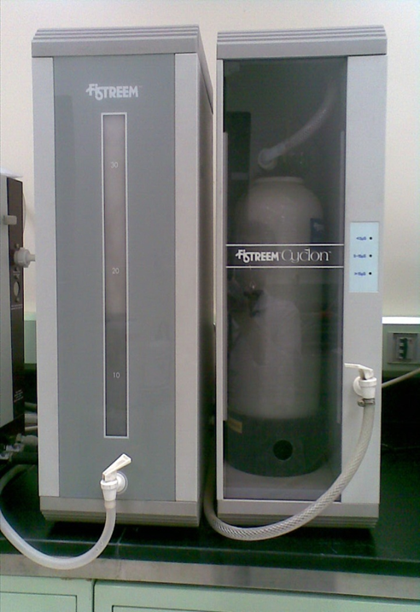
3- محلول منظم Buffer(Tris/EDTA/glucose) ويرمز له ALS-I.
4- 2 عياري هيدروكسيد الصوديوم 2 N NaOH.
5- 4% من محلول SDS (Sodium dodecyl sulphate).
6- 3 مولار أسيتات الصوديوم 3 M Sodium Acetate pH=6.0.
7- محلول خليط (phenol/Chloroform/Isoamyl alcohol)25:24:1
8- كحول Isoprpanol.
9- كحول 70% Ethanol.
10- ماء مقطر منزوع الأيونات Distilled deionized water(DDW).

Slide 15
11- أنابيب بلاستيكية معقمة ذات غطاء
Eppendorf tubes(1.5-2 ml).
13- ماصات دقيقة الكترونيه Electromicropipett
مختلفة الأحجام
((2-20µl, 10-100µl, 100-1000µl.
14- نهايات الماصات الألكترونية.
Tips with different size
15- حوامل لللأنابيب.
(Racks for tube)
16- حوامل لنهايات الماصات Quarts cuvettes .

Slide 16
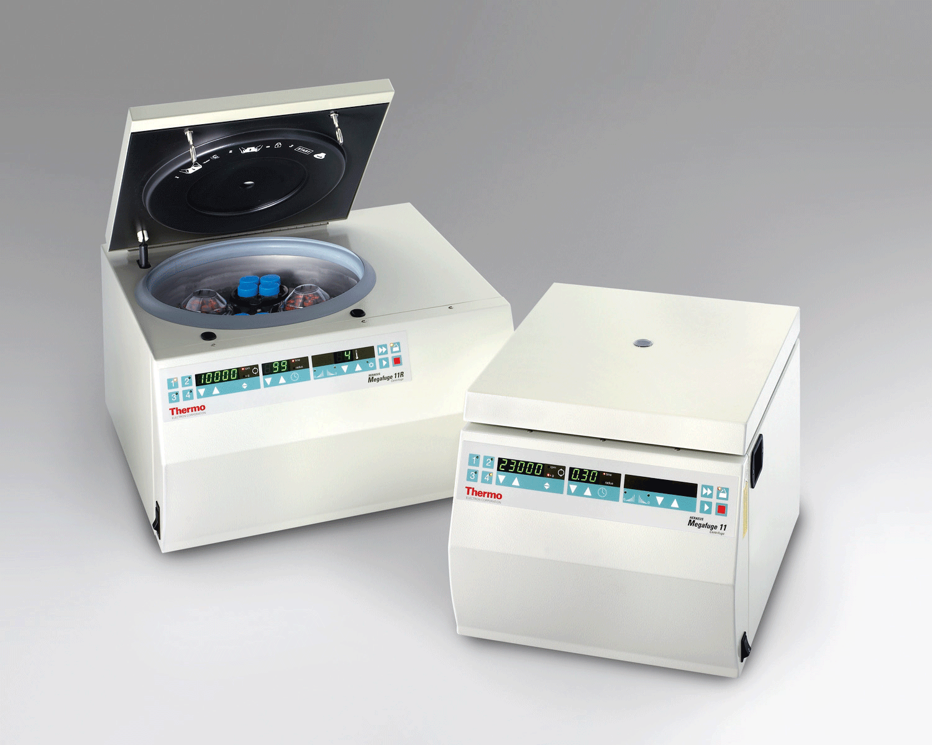
14- جهاز الرج (Vortex ). 15- جهاز الطيف المرئي (Spectrophotometer).
16- جهاز طرد مركزي دقيق Microcentrifuge.
16- علبة للتخلص من المستهلكات Biohazard Container 17- أكياس للتخلص من المستهلكات Biohazard Bags

Slide 17
أولاً: تحضير المحاليل المستخدمه في الاستخلاص: 1-تحضير محاليل الأساس Stock solutions:
أولاً: نحسب الوزن الجزيئي لحمض الهيدروكلوريك HCl = 1*1.008 +1* 35.453 = 36.461 جم/مول
ثانياً: عدد المولات في 1 مولار =؟
∴ الوزن بالجرام = المول * الوزن الجزيئي = 36.461* 1= 36.461 جم
1000 ml DDW
1M Tris HCl

Slide 18
أولاً: نحسب الوزن الجزيئي EDTA= 292.2جم/مول
0.5M EDTA
ثانياً: عدد المولات في 0.5 مولار =؟
∴ الوزن بالجرام = المول * الوزن الجزيئي = 292.2* 0.5= 146.1 جم
أولاً: يوزن 10 جم من SDS
10% SDS
ثانياً: يذاب في 100mL of DDW

Slide 19
أولاً: تحضير المحاليل المستخدمه في الاستخلاص: 1-تحضير المحاليل المنظمة Buffers
1- محلول ALS-I :
: يتكون من
2.5 ml of Tris HCl (stock: 1M, pH 8)
2.5 ml of EDTA (stock: 0.5M, pH 8)
Glucose 0.9 gm of
يضاف إلى 100 مل ماء مقطر DDW ، ويحفظ عند درجة حرارة 4˚م.

Slide 20
أولاً: تحضير المحاليل المستخدمه في الاستخلاص: 1-تحضير المحاليل المنظمة Buffers
2- محلول 2 عياري من هيدروكسيد الصوديوم 2 N NaOH
يحسب الوزن الجزيئي لهيدروكسيد الصوديوم = 40جم/مول
العيارية= المولارية ×n
2= س × 1
س = 2 مولار=عدد المولات في لتر= 2 مول /لتر
المول = الوزن بالجرام (جم)/ الوزن الجزيئي (جم/مول)
الوزن بالجرام = المول × الوزن الجزيئي = 2 × 40 =80 جم.

Slide 21
3- 4% من محلول SDS (Sodium dodecyl sulphate).
4 جم تذاب في 100 مل ماء مقطر منزوع الأيوناتDDW .
4- 3 مولار أسيتات الصوديوم 3 M Sodium Acetate pH6.0 ....... الصيغه البنائية = C₂H₃NaO₂
MW=136.08 gm/mol
3*136.08= 408.24 جم
محلول خليط (phenol/Chloroform/Isoamyl alcohol)25:24:1

Slide 22
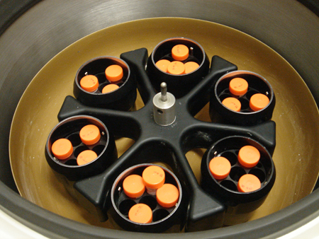
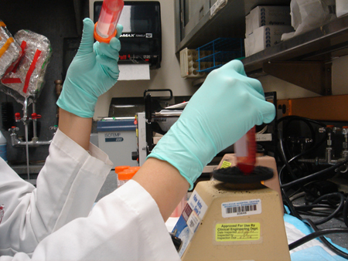
ثالثاً: خطوات استخلاص الحمض النووي DNA البكتيري:
يلقح 5 مل من بيئة LB بلقاح نقي من بكتيريا E. coli وتحضن لمدة 12-24 ساعه عند 37˚م.
ونحتقظ بأنبوبة بيئة LB بدون تلقيح وتحضن أيضاً.
ينقل 1.5 مل من المزرعة إلى أنبوبة طرد مركزي دقيقة microcentrifuge ويطرد لمدة دقيقتين ثم نتخلص من الرائق.
يعلق الراسب في 120uLمن محلول منظم Buffer (Tris/EDTA/glucose) وترج الأنبوبة في جهاز Vortex جيداً (يجب تعليق الراسب جيداً للتأكد من عدم تكتل الخلايا البكتيريه).

Slide 23
ثالثاً: خطوات استخلاص الحمض النووي DNA البكتيري:
يضاف إلى الراسب 8uLمن محلول 2Nمن هيدروكسيد الصوديوم NaOH و 8uL من محلول 4% SDS ثم يرج المزيج جيداً بدون استخدام جهاز الرج vortex.
يضاف مباشرة 22uL من 3Mمن محلول أسيتات الصوديومNaAc في درجة pH=6.0. ويرج المزيج جيداً بدون جهاز الرج ثم يرسب المزيج بالطرد المركزي الدقيق لمدة 10 دقائق.

Slide 24
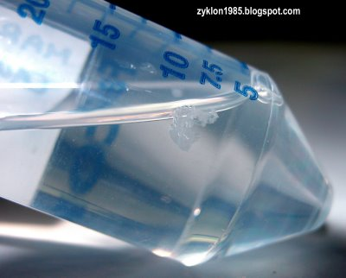
ثالثاً: خطوات استخلاص الحمض النووي DNA البكتيري:
باستخدام الماصة الدقيقة يتم سحب الراسب والتخلص منه. يتم ترسيب الرائق بالطرد المركزي لمدة دقيقتين ثم ينقل الرائق إلى أنبوبة طرد مركزي معقمة.
يضاف إلى الأنبوبة 2uL من 10ug/mL لانزيم RNaseالمثبط بالحرارة وتحضن في درجة 37م لمدة 10دقائق.
يستخلص الرائق مرتين باستخدام 100uLمن الخليط من (الفينول: الكلوروفورم: كحول أيزوأميل).
يضاف 1vol من الأيزوبروبانول إلى الطبقة العلوية الشفافة، يمزج الخليط ويترك لمدة 5 دقائق.

Slide 25
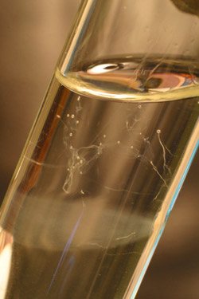
ثالثاً: خطوات استخلاص الحمض النووي DNA البكتيري:
يرسب المزيج لمدة 5 دقائق على السرعة الفائقة للطرد المركزي ثم نتخلص من الرائق.
يغسل الراسب مرتين باستخدام 200uL من كحول 70% Ethanol ثم يطرد كل مره وبعدها يترك الراسب ليجف.

Slide 26
ثالثاً: خطوات استخلاص الحمض النووي DNA لبكتيري:
يعلق الراسب في الماء المقطر المعقم لاستخدام الحمض النووي المعزول في الخطوات التالية كالتركيز والتنقية.
ملاحظة: يجب تسجيل التغير في المحلول بعد كل خطوة.

Slide 27
ملاحظات هامة اثناء العمل
الحرص على عدم الرج بصورة عنيفة لتجنب ظهور الرغوه.
المادة القلوية SDS مع الحرارة العالية 55-60 ˚م تؤدي إلى إذابة الدهون في الجدار الخلوي وتحرر الحمض النووي.
يمكن استخدام انزيم Proteinsae K مع الحرارة العالية أيضاً لتخلص من أي بروتينات قد ترتبط مع الحمض النووي .
يضاف الكحول الثلجي ويمكن اضافته عن طريق ادخال الماصة الى نهاية الانبوبه ومن ثم تحميله في الانبوبة، أو إضافة الكحول في انبوبة معقمة ثم يضاف المحلول اليها ، أو إضافته ببطء بالسكب بماصة باستير.

Slide 28
ملاحظات هامة اثناء العمل
لا يذوب الحمض النووي في الكحول بعكس جميع مكونات البروتوبلازم الخلوي التي تذوب في الكحول تاركة الحمض النووي في شكل راسب
يجب ترك المحلول ليستقر لمدة 2-3 دقائق ويجب عدم رج الأنبوبة في هذه المرحلة لرقة تركيب الحمض النووي .
ويمكن ملاحظة ترسب الحمض النووي في طبقة الكحول على هيئة مادة بيضاء لزجه .
نستخدم عامل درجة الحرارة العالية أعلى من 60˚م ليجب أن لا تزيد درجة حرارة الحمام المائي عن 70˚م لانه يتكسر وتتغير طبيعته اذا زادت الحرارة عن 80˚م.

Slide 29
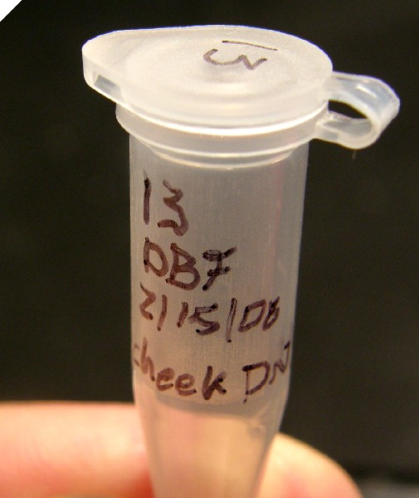
حساب تركيز الحمض النووي DNA
باستخدام جهاز الطيف الضوئي Spectrophotometer
1- يحسب درجة الامتصاص عند كل من الأطوال الموجيه (نانومترnm)
260-280
2- نسجل قراؤة الكثافة الضوئية O.D. من الجهاز.
3- يتم تقدير كل من تركيز الحمض النووي DNA ودرجة نقاوته كما يلي.

Slide 30
حساب تركيز الحمض النووي DNA
باستخدام جهاز الطيف الضوئي Spectrophotometer
3- نحسب تركيز الحمض النووي DNA بالتعويض في المعادلة:
Conc. Of DNA (ug/ml) = $\frac{O.D. 260×50×dilution factor}{1000}$
معامل التحويل conversion factor: = 1* OD 260= 50 mg of DNA/mL
With dilution factor of 25 (i.e. 2ml in 48ml), this formula reduced to:
mg DNA/mL = OD 260 x 1.25
4- لقياس درجة النقاوة من الشوائب البروتينية نطبق في القانون:
OD 260/OD 280 ≥ 1.7-1.8
إذا كان تركيز الحمض النووي أقل من هذا المدى لا تكون العينة صالحه.
وهذا يعني عدم ذوبان الحمض النووي أو وجود شوائب مثل البروتينات .
لذلك يتم إعادة الترسيب باستخدام المخلوط الكحولي.

Slide 31
شكراً

